Slide 1

openstack入门
www.aboutyun.com

Slide 2
课程整体介绍
理论
利于排错
实践

Slide 3
该如何学习openstack
1.看书
2.实践
3.爱好
4.尽量不要走极端
5.日志
6.配置文件

Slide 4
云计算openstack的理解
云计算是一种通过网络以服务的方式提供动态可伸缩的虚拟化的资源的计算模式。

Slide 5
云计算openstack的理解
云计算拥有以下特点：
虚拟化和自动化
服务器，存储介质，网络等资源都可以随时替换
所有的资源都由云端统一管理
高度的伸缩性以满足业务需求

Slide 6
Openstack用途
搭建云平台
openstack是一个搭建云平台的一个解决方案

Slide 7
Openstack发展历史
Openstack在2010年正式发布它的第一个版本Austin
版本命名：ABCDEFGHIJ
网络组件
nova network->Quantum（F版）->Neutron

Slide 8
Openstack主要组成
Compute(代号为“Nova”)： 提供计算和简单的网络服务
Identity(代号为“Keystone”) ：提供认证服务
Dashboard(代号为“Horizon”) ：提供web管理接口
Image Service(代号为“Glance”) ：提供镜像管理服务
Network(代号为“Neutron”) ：提供网络服务
Object Storage(代号为“Swift”) ：提供对象存储服务
Block Storage(代号为“Cinder”)：提供块存储服务

Slide 9
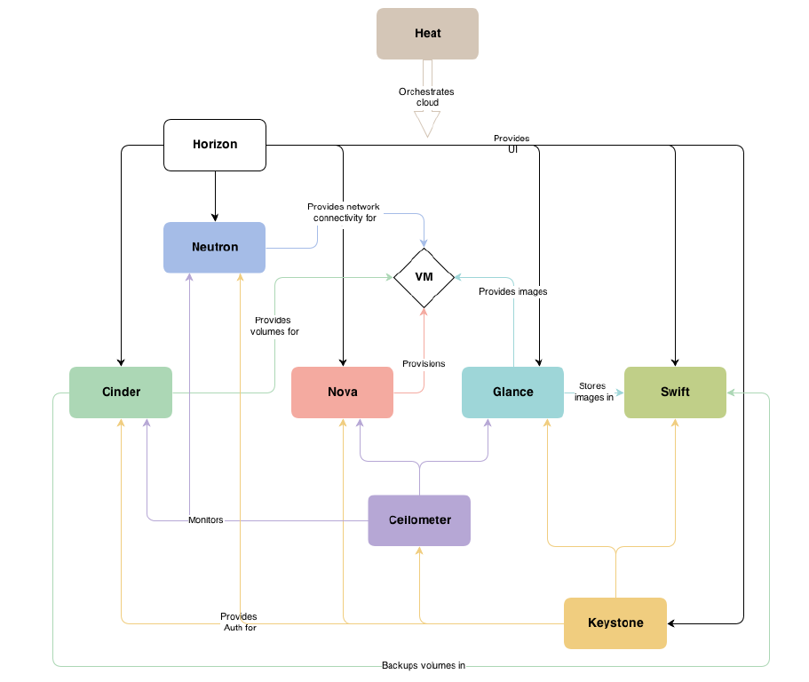
Openstack概念架构
Cinder连接VM后所产生的数据可以备份到Swift对象存储中
Glance提供镜像可以保存在Switf对象存储中
Nova为VM提供计算资源
Glance为VM提供镜像
Cinder为VM提供块存储资源
Neutron为VM提供网络资源及网络连接
Keystone（身份验证功能）模块可以对其他模块进行相应操作进行身份及权限验证(包括Nova,Glance,Cinder,Swift,Neutron,Ceilometer)
通过Ceilometer(监控功能）可以监控的模块(包括Nova,Glance,Cinder,Neutron)

Slide 10
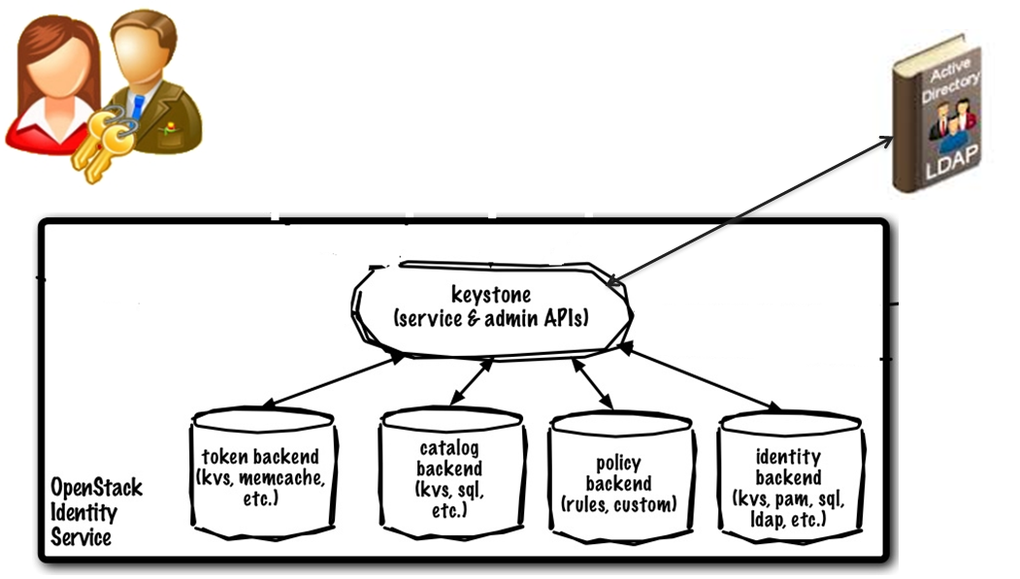
OpenStack–Keystone身份验证服务
Keystone作为Openstack的核心模块，为Nova(计算),Glance(镜像),Swift(对象存储),Cinder(块存储),Neutron(网络)以及Horizon(Dashboard)提供认证服务

Slide 11
Keystone简介：基本概念
User
User即用户，他们代表可以通过keystone进行访问的人或程序。
Telent
Tenant即租户，它是各个服务中的一些可以访问的资源的容器。
Role
Role即角色，Roles代表一组用户可以访问的资源权限

Slide 12
Keystone简介：基本概念
Service
Service即服务，如Nova、Glance、Swift。
功能：服务提供一个或多个endpoint，让用户能够对资源访问和执行操作
Endpoint
Endpoint，翻译为“端点”，我们可以理解它是一个服务暴露出来的访问点，如果需要访问一个服务，则必须知道他的endpoint。因此，在keystone中包含一个endpoint模板，这个模板提供了所有存在的服务endpoints信息。一个endpoint template包含一个URLs列表，列表中的每个URL都对应一个服务实例的访问地址，并且具有public、private和admin这三种权限。public url可以被全局访问（如http://compute.example.com），private url只能被局域网访问（如http://compute.example.local），admin url被从常规的访问中分离。

Slide 13
Keystone简介：基本概念
Token
Token是访问资源的钥匙。它是通过Keystone验证后的返回值，在之后的与其他服务交互中只需要携带Token值即可。每个Token都有一个有效期，Token只在有效期内是有效的。

Slide 14
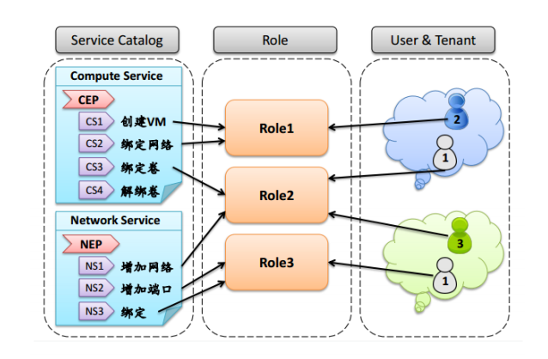
Keystone简介：基本概念

Slide 15
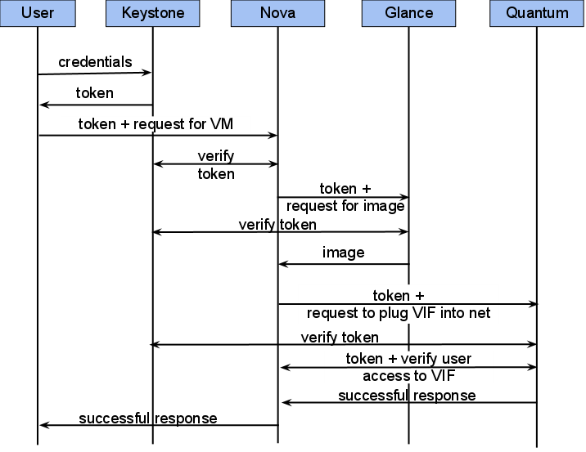
Keystone在OpenStack中的访问流程范例

Slide 16
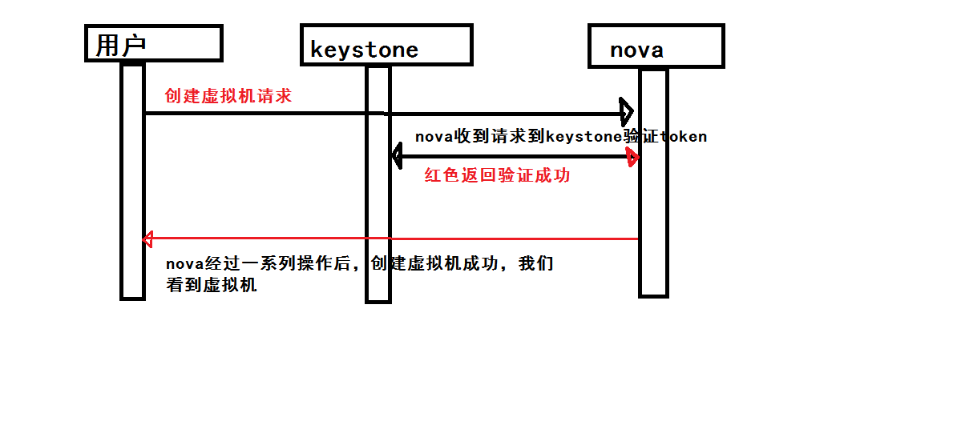
Keystone在OpenStack中的简化流程

Slide 17
Keystone CLI与排错
Keystone
管理keystone相关服务，最常用命令
Keystone-all
用于验证的，面向管理员 和用户的API
例如启动keystone
keystone-manage
管理keystone的命令行接口，用于管理与keystone相连接的数据库
同步数据库
keystone-manage db_sync

